Slide 1
Khoa học lớp 4

Slide 2
KHỞI ĐỘNG

Slide 3
Nêu nguyên nhân nước bị ô nhiễm.
- Xả rác, phân, nước thải, vỡ ống nước, lũ lụt
- Khói, bụi và khí thải nhà máy, xe cộ làm ô nhiễm không khí, ô nhiễm nước mưa.
- Sử dụng phân bón, thuốc trừ sâu, nước thải nhà máy không qua xử lý xả thẳng vào sông, hồ …
- Vỡ đường ống dẫn dầu, tràn dầu… làm ô nhiễm nước biển.

Slide 4
Thứ sáu ngày tháng 12 năm 2021
Khoa học
Bài 27:Một số cách làm sạch nước

Slide 5
Yêu cầu cần đạt
- Nêu được một số cách làm sạch nước và hiệu quả của từng cách mà gia đình và địa phương đã áp dụng.
- Nêu được tác dụng của từng giai đoạn lọc nước đơn giản và sản xuất nước sạch của nhà máy nước.
- Biết được sự cần thiết của đun sôi nước trước khi uống.

Slide 6
KHÁM PHÁ

Slide 7
HOẠT ĐỘNG 1
Các cách làm sạch nước

Slide 8
Kể tên một số cách làm sạch nước mà em biết.
Dùng bể đựng cát, sỏi để lọc.
Dùng bình lọc nước.
Dùng bông lót ở phễu để lọc.
Dùng nước vôi trong.
Dùng phèn chua.
Dùng than củi.
Đun sôi nước….

Slide 9
Những cách làm như vậy đem lại hiệu quả như thế nào ?
=> Làm cho nước trong hơn, loại bỏ được một số vi khuẩn gây bệnh cho con người.

Slide 10
Kết luận
Thông thường người ta làm sạch nước bằng ba cách sau:
a. Lọc nước
b. Khử trùng
c. Đun sôi

Slide 11
1. Lọc nước
Phễu: Giấy lọc, bông lót
Bể lọc: Than, cát, sỏi…
Mục đích: Tách các chất không tan trong nước.

Slide 12
2. Khử trùng
- Pha trong nước những chất khử trùng như nước Gia – ven…
Mục đích: Tiêu diệt vi khuẩn trong nước.

Slide 13
3. Đun sôi
Mục đích:
+ Tiêu diệt phần lớn vi khuẩn.
+ Khử hết mùi thuốc khử trùng

Slide 14
Yêu cầu cần đạt
- Nêu được một số cách làm sạch nước và hiệu quả của từng cách mà gia đình và địa phương đã áp dụng.
- Nêu được tác dụng của từng giai đoạn lọc nước đơn giản và sản xuất nước sạch của nhà máy nước.
- Biết được sự cần thiết của đun sôi nước trước khi uống.

Slide 15
HOẠT ĐỘNG 2
Các giai đoạn lọc nước đơn giản

Slide 16
Thực hành lọc nước : (Học sinh thực hành sau đó quay lại toàn bộ quá trình gửi cho giáo viên sau tiết học)
Chuẩn bị:
Nước đục, hai chai nhựa trong, bằng nhau (hoặc cốc), giấy lọc, than bột, cát.

Slide 17
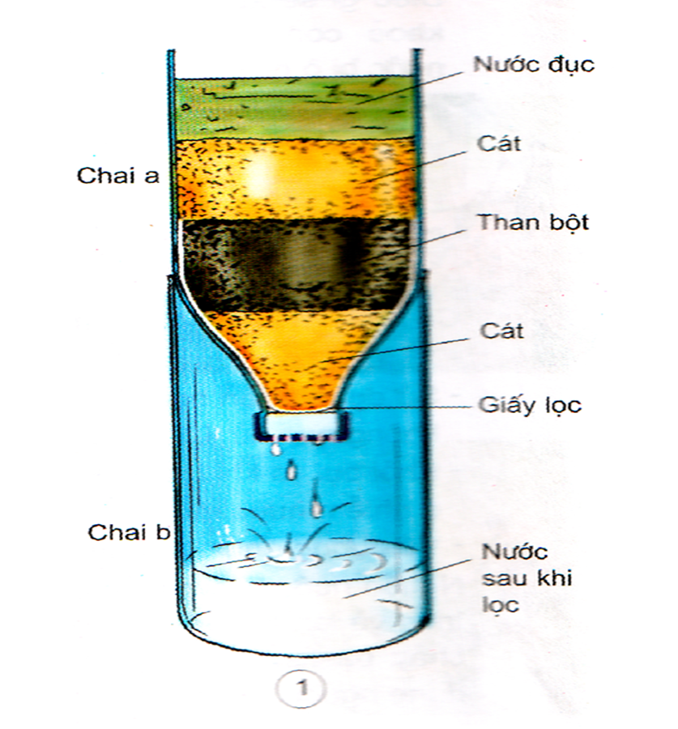
Cách tiến hành:
- Cắt phần đáy chai a và đục vài lỗ ở nắp chai.
- Cắt phần đầu chai b.
- Lật ngược chai a đặt vào chai b ( Xem hình 1)
- Lần lượt để vào chai a: giấy lọc, cát, than bột, cát. Sau đổ đổ nước đục vào chai a.

Slide 18
1. Nhận xét độ trong của nước trước khi lọc và sau khi lọc?
=> Nước trước khi lọc có màu đục, có nhiều tạp chất và nước sau khi lọc thì trong hơn, không có tạp chất.
2. Nước sau khi lọc đã uống được ngay chưa? Tại sao?
=> Nước sau khi lọc chưa uống được ngay vì nước đó chỉ sạch các tạp chất vẫn còn các vi khuẩn khác mà mắt thường ta không nhìn thấy được.

Slide 19
Khi tiến hành lọc nước đơn giản chúng ta cần có những gì ?
=> Cần phải có: Than bột; cát hay sỏi.
Than bột có tác dụng gì ?
=> Khử mùi và màu của nước.
Vậy cát hay sỏi có tác dụng gì ?
=> Loại bỏ các chất không tan trong nước.

Slide 20
HOẠT ĐỘNG 3
Quy trình sản xuất nước sạch

Slide 21
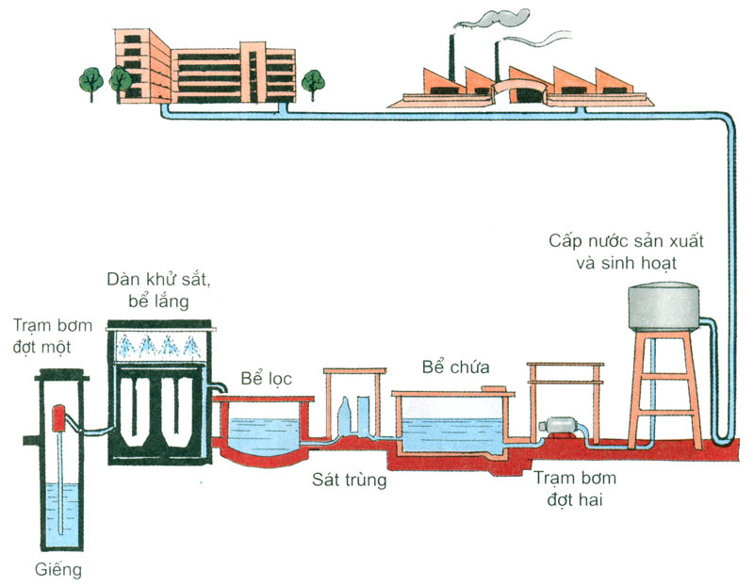

Slide 22
Các giai đoạn của dây chuyền sản xuất nước sạch | Tác dụng
1.Trạm bơm nước đợt một | ………………………………………
2. Dàn khử sắt - bể lắng | ………………………………………
3. Bể lọc | …………………………………………
4. Sát trùng | …………………………………………
5. Bể chứa | …………………………………………
6.Trạm bơm đợt hai | …………………………………………

Slide 23
Các giai đoạn của dây chuyền sản xuất nước sạch | Tác dụng
1. Trạm bơm nước đợt một | ………………………………………
2. Dàn khử sắt - bể lắng | ………………………………………
3. Bể lọc | …………………………………………
4. Sát trùng | …………………………………………
5. Bể chứa | …………………………………………
6.Trạm bơm đợt hai | …………………………………………
Lấy nước từ nguồn.
Loại chất sắt và những chất không hòa tan trong nước.
Tiếp tục loại các chất không tan trong nước.
Khử trùng.
Nước đã được khử sắt, sát trùng và lọai trừ các chất bẩn khác.
Phân phối nước sạch cho người tiêu dùng.

Slide 24
2
1
5
3
4
6

Slide 25
Yêu cầu cần đạt
- Nêu được một số cách làm sạch nước và hiệu quả của từng cách mà gia đình và địa phương đã áp dụng.
- Nêu được tác dụng của từng giai đoạn lọc nước đơn giản và sản xuất nước sạch của nhà máy nước.
- Biết được sự cần thiết của đun sôi nước trước khi uống.

Slide 26
HOẠT ĐỘNG 4
Sự cần thiết phải đun sôi nước

Slide 27
Nước đã làm sạch bằng các cách trên đã uống ngay được chưa? Tại sao?
=> Đều không uống ngay được vì các vi khuẩn nhỏ sống trong nước và loại bỏ các chất độc còn tồn tại trong nước.
Muốn có nước uống được ta phải làm gì? Tại sao?
=> Muốn uống được, chúng ta cần phải đun sôi nước trước khi uống, để diệt hết các vi khuẩn nhỏ sống trong nước và loại bỏ các chất độc còn tồn tại trong nước.

Slide 28
Nước được sản xuất từ đâu? Được đảm bảo được mấy tiêu chuẩn? Đó là những tiêu chuẩn nào?
=> Nước được sản xuất từ nhà máy đảm bảo được 3 tiêu chuẩn: Khử sắt, loại bỏ các chất không tan và sát trùng.
Nước thu được bằng cách lọc thì chỉ loại bỏ được gì?
=> Nước thu được bằng cách lọc thì chỉ loại bỏ được một số chất không tan trong nước.

Slide 29
Dù là nước máy hay nước thu được bằng cách lọc muốn uống được cần phải làm gì?
=> Tuy nhiên, dù là nước máy hay nước thu được bằng cách lọc thì đều phải đun sôi nước trước khi uống để diệt hết các vi khuẩn và loại bỏ các chất độc còn tồn tại trong nước.

Slide 30
Yêu cầu cần đạt
- Nêu được một số cách làm sạch nước và hiệu quả của từng cách mà gia đình và địa phương đã áp dụng.
- Nêu được tác dụng của từng giai đoạn lọc nước đơn giản và sản xuất nước sạch của nhà máy nước.
- Biết được sự cần thiết của đun sôi nước trước khi uống.

Slide 31
GHI NHỚ
Nước được sản xuất từ nhà máy đảm bảo được 3 tiêu chuẩn: Khử sắt, loại bỏ các chất không tan và sát trùng. Trong khi đó, nước thu được bằng cách lọc thì chỉ loại bỏ được một số chất không tan trong nước. Tuy nhiên, dù là nước máy hay nước thu được bằng cách lọc thì đều phải đun sôi nước trước khi uống để diệt hết các vi khuẩn và loại bỏ các chất độc còn tồn tại trong nước.

Slide 32
VẬN DỤNG

Slide 33
NHIỆM VỤ SAU BÀI HỌC:
- Hoàn chỉnh video quá trình thực hành lọc nước và gửi cho cô giáo
- Chuẩn bị bài sau: Bảo vệ nguồn nước

Slide 34
Ghi vở Khoa Sử Địa
Khoa học
Bài 27: Một số cách làm sạch nước
1. Một số cách làm sạch nước :
+ Lọc, khử trùng, đun sôi
2. Một số lưu ý khi sử dụng nước:
+ Đun sôi trước khi uống
+ Diệt hết vi khuẩn, loại bỏ chất độc trong nước trước khi sử dụng

Slide 35
Tạm biệt các em!

